Slide 1
ESTRUTURAS DE REPETIÇÃO
ESTRUTURAS DE CONTROLE DE REPETIÇÃO – WHILE (PARA)

Slide 2

INTRODUÇÃO
Utilizamos os comandos de repetição quando desejamos que um determinado conjunto de instruções ou comandos seja executado um número definido ou indefinido de vezes, ou enquanto um determinado estado de coisas prevalecer ou até que seja alcançado

Slide 3
INTRODUÇÃO
A estrutura de repetição é um recurso das linguagens de programação responsável por executar um bloco de código repetidas vezes enquanto determinada condição é atendida.

Slide 4
ESTRUTURAS DE REPETIÇÃO
O laço enquanto é bastante parecido com a estrutura de seleção simples, onde temos um bloco de comandos sendo executado quando uma expressão lógica é verdadeira, não tendo nada pra ser executado quando o resultado da expressão for falso.
A diferença entre as duas estruturas, seleção simples e enquanto, é que o bloco de comandos pode ser executado várias vezes: enquanto a expressão lógica permanecer verdadeira.

Slide 5
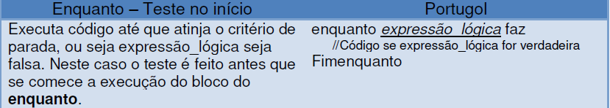
ESTRUTURAS DE REPETIÇÃO - ENQUANTO
O enquanto com teste no início não permite que nenhuma linha seja executada antes que esteja testada a condição de entrada do laço, que é definida por uma expressão lógica na primeira linha do laço.
Imagine um algoritmo para processar um contador de 100 números.

Slide 6
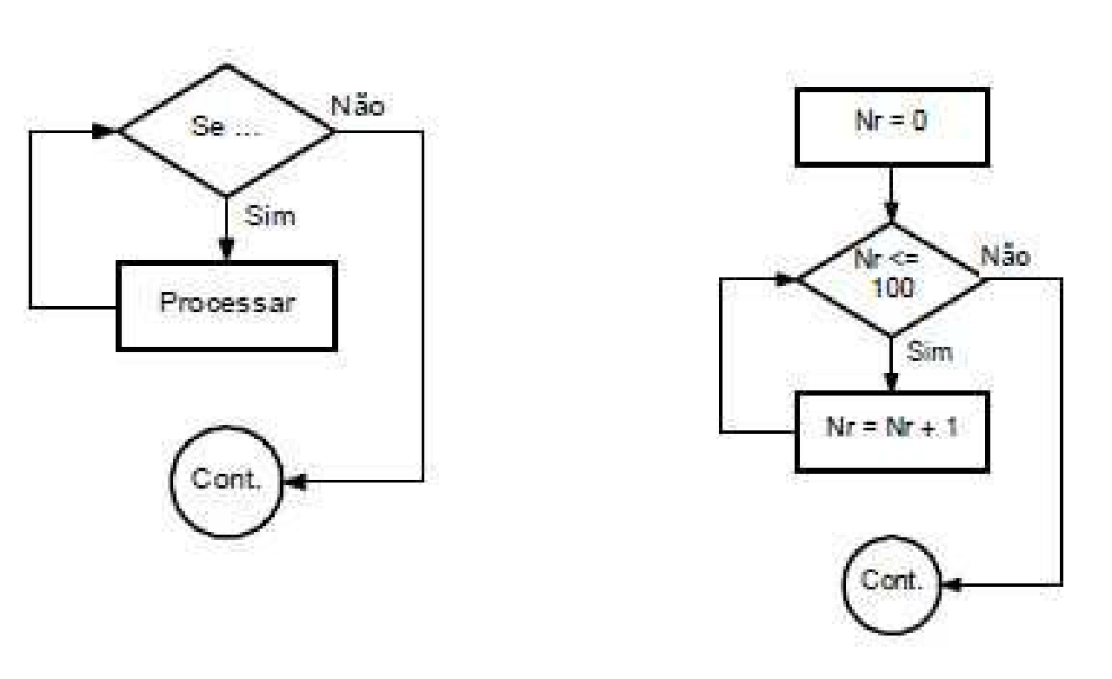
ESTRUTURAS DE REPETIÇÃO - ENQUANTO

Slide 7
ESTRUTURAS DE REPETIÇÃO - ENQUANTO
Exemplo – Dado um número deseja-se identificar seus divisores. Iremos usar os três tipos de laços mencionados na Tabela 19 resolução do exercício proposto. Iremos primeiro mostrar a interface escolhida para este problema. Todas as soluções irão usar a mesma interface.
1. Identificar a entrada: um número B (Entrada)
2. Identificar a saída: os números divisores do número B (Saída)
3. Precisamos saber o que é um divisor: um número A é divisor de um outro B se o resto da divisão de B por A for igual a zero. Sabemos ainda que todo número é divisor dele mesmo e que 1 é divisor de qualquer número.

Slide 8

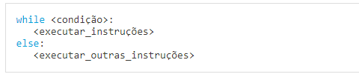
SINTAXE DO COMANDO:

Slide 9
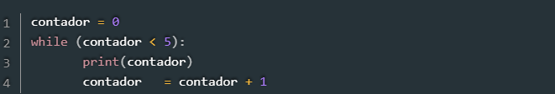
WHILE
O comando while faz com que um conjunto de instruções seja executado enquanto uma condição é atendida. Quando o resultado dessa condição passa a ser falso, a execução do loop é interrompida, como mostra o exemplo a seguir:
Neste código, enquanto a variável contador, inicializada com 0, for menor do que 5, as instruções das linhas 3 e 4 serão executadas.

Slide 10
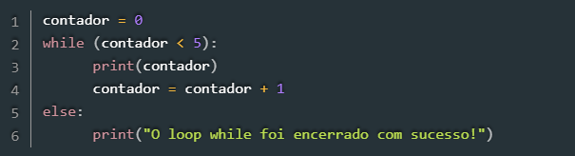
WHILE-ELSE
Ao final do while podemos utilizar a instrução else. O propósito disso é executar alguma instrução ou bloco de código ao final do loop, como podemos ver no exemplo a seguir:
Declarando o else ao final do while é possível executar um código ao final do loop. Neste caso será impressa a mensagem: “O loop while foi encerrado com sucesso!”.

Slide 11
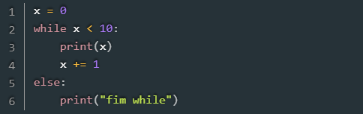
No loop while, a expressão é testada enquanto for verdadeira. A partir do momento que ela se torna falsa, o código da cláusula else será executado, se estiver presente.

Slide 12
BREAK
Em Python, a instrução break oferece a possibilidade de sair de um loop quando uma condição externa é acionada. A instrução break será colocada dentro do bloco de código abaixo da sua instrução de loop

Slide 13
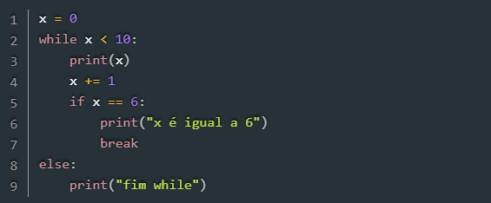
Se dentro da repetição for executado um break, o loop será encerrado sem executar o conjunto da cláusula else.

Slide 14
ATIVIDADE
Faça os algoritmos abaixo usando PYTHON.
01- Faça um algoritmo que leia e imprima a idade de cinquenta pessoas uma a uma.
02- Construa um algoritmo que leia e imprima a idade de 100 pessoas um a uma. No final escrever a média das idades lidas.
03- Faça um algoritmo que calcule para uma turma de 45 alunos o seguinte:
A idade média dos alunos da sala.
A altura média dos alunos da sala.
04- Faça um algoritmo que imprima a multiplicação do número 7 por 1, por 2, por 3........, por 100
05- Calcular a média aritmética de N números lidos somando somente os ímpares.
DESAFIO - Uma escola precisa ler e imprimir a médias de seus 12 alunos nas 20 ( vinte ) notas tiradas por cada um no ano letivo. Faça um algoritmo que escreva o nome e a média de cada aluno e a média geral de toda a turma.

